Slide 1
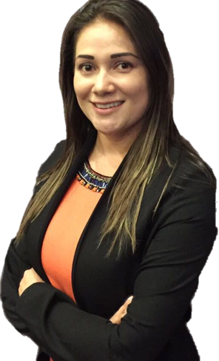
PATRICIACepeda
-TC-
SISTEMA

Slide 2
FILTRA ENROLA ARRANCA DESARROLLA
Objetivo del Sistema
Construir Negocios Sólidos y Vidas INCREÍBLES

Slide 3
FILTRA ENROLA ARRANCA DESARROLLA
El Sistema es :
Súper DIVERTIDO,
Súper SENCILLO,
Súper DUPLICABLE

Slide 4
FILTRA ENROLA ARRANCA DESARROLLA
Específicamente queremos:
DUPLICACIÓN rápida con RESULTADOS predecibles

Slide 5
FILTRA ENROLA ARRANCA DESARROLLA
El SISTEMA es SENCILLO
FILTRA
ENROLA
ARRANCA
DESARROLLA

Slide 6
FILTRA ENROLA ARRANCA DESARROLLA
Sistema FLASH
FILTRA:
Pregunta. Guion de
Interés. Grabación y video
ENROLA:
Presentación
de 20 minutos
(Flash Social)
ARRANCA:
Horas de Producción
Entrenamiento /
Reunión semanal
DESARROLLA:Cumbre de
Liderazgo
CONECTA: Whatsapp, Facebook, Pagina y Conferencias en línea
Notes:
Practiquen en voz alta este guión y que lo envien a sus contactos de whatsapp de manera personalizada inmediatamente

Slide 7
FILTRA ENROLA ARRANCA DESARROLLA
CONECTA al Sistema de desarrollo
Facebook de tu equipo
Grupos de whatsapp
www.TUEQUIPO.com
Conferencias en línea
Entrenamientos Semanales y Horas de Poder
CUMBRES DE LIDERAZGO

Slide 8
FILTRA ENROLA ARRANCA DESARROLLA
Desde el punto de vista de liderazgo
NO SE TRATA DE TALENTO.
Se trata de enseñar un SISTEMA súper DIVERTIDO, súper SENCILLO , súper DUPLICABLE...para que TODOS puedan construir negocios sólidos y Vidas INCREÍBLES

Slide 9
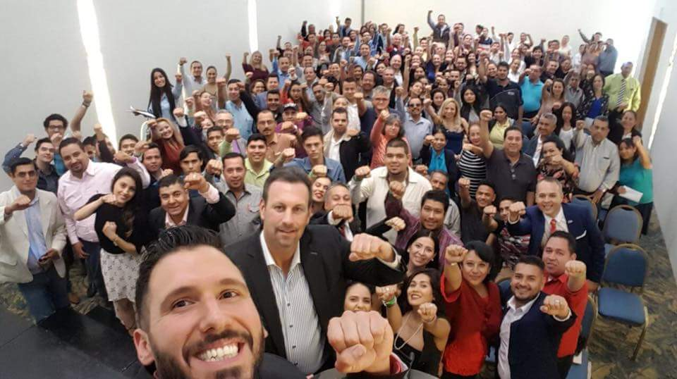
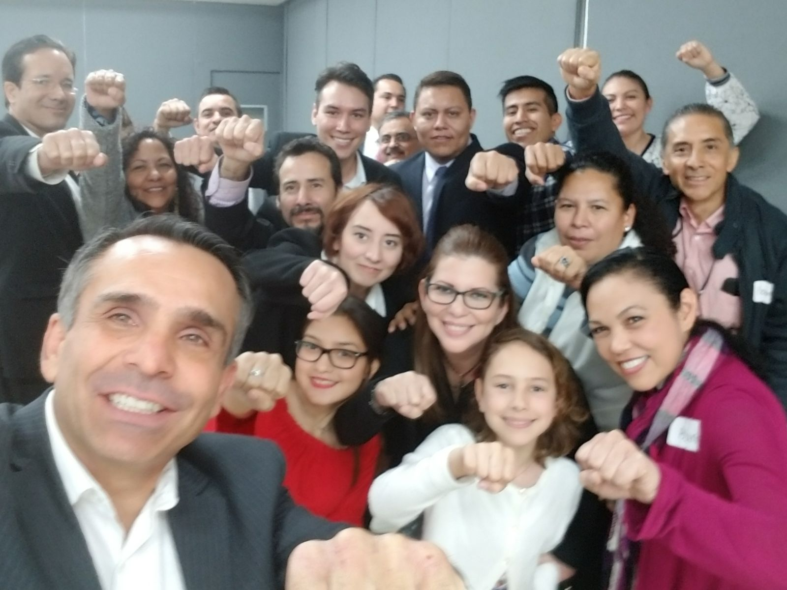
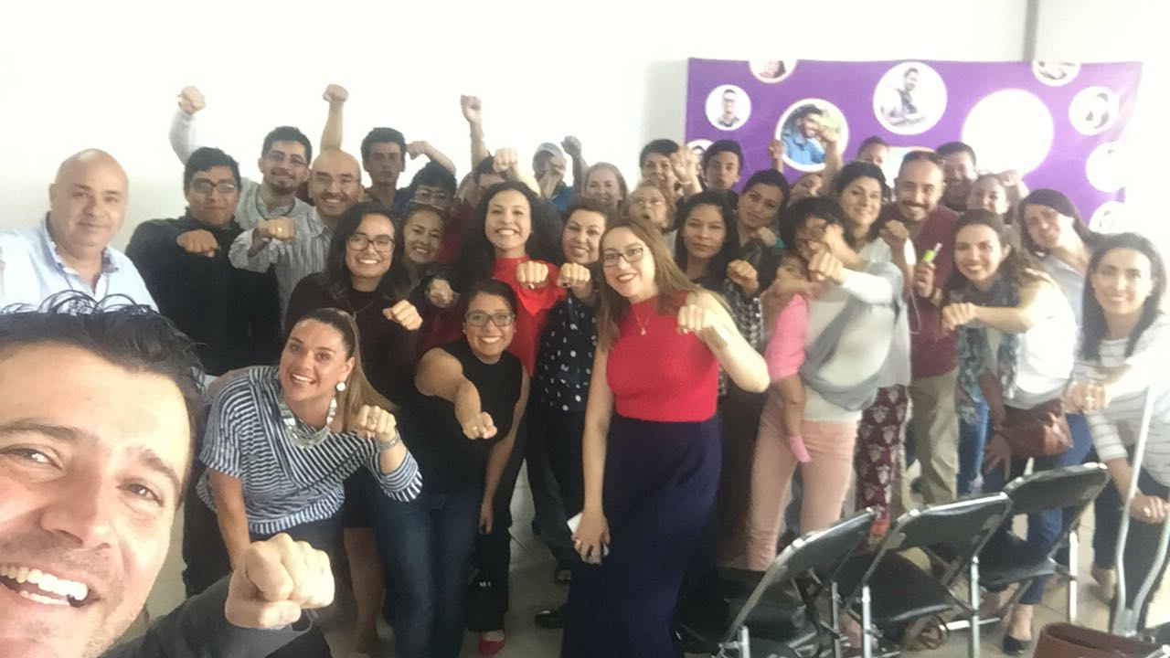
FILTRA ENROLA ARRANCA DESARROLLA
Vive LIBRE, Vive FLASH

